Slide 1


职前教师关键能力内涵、现状及发展策略
汇报人：陈实 教授
2024年7月16日

Slide 2
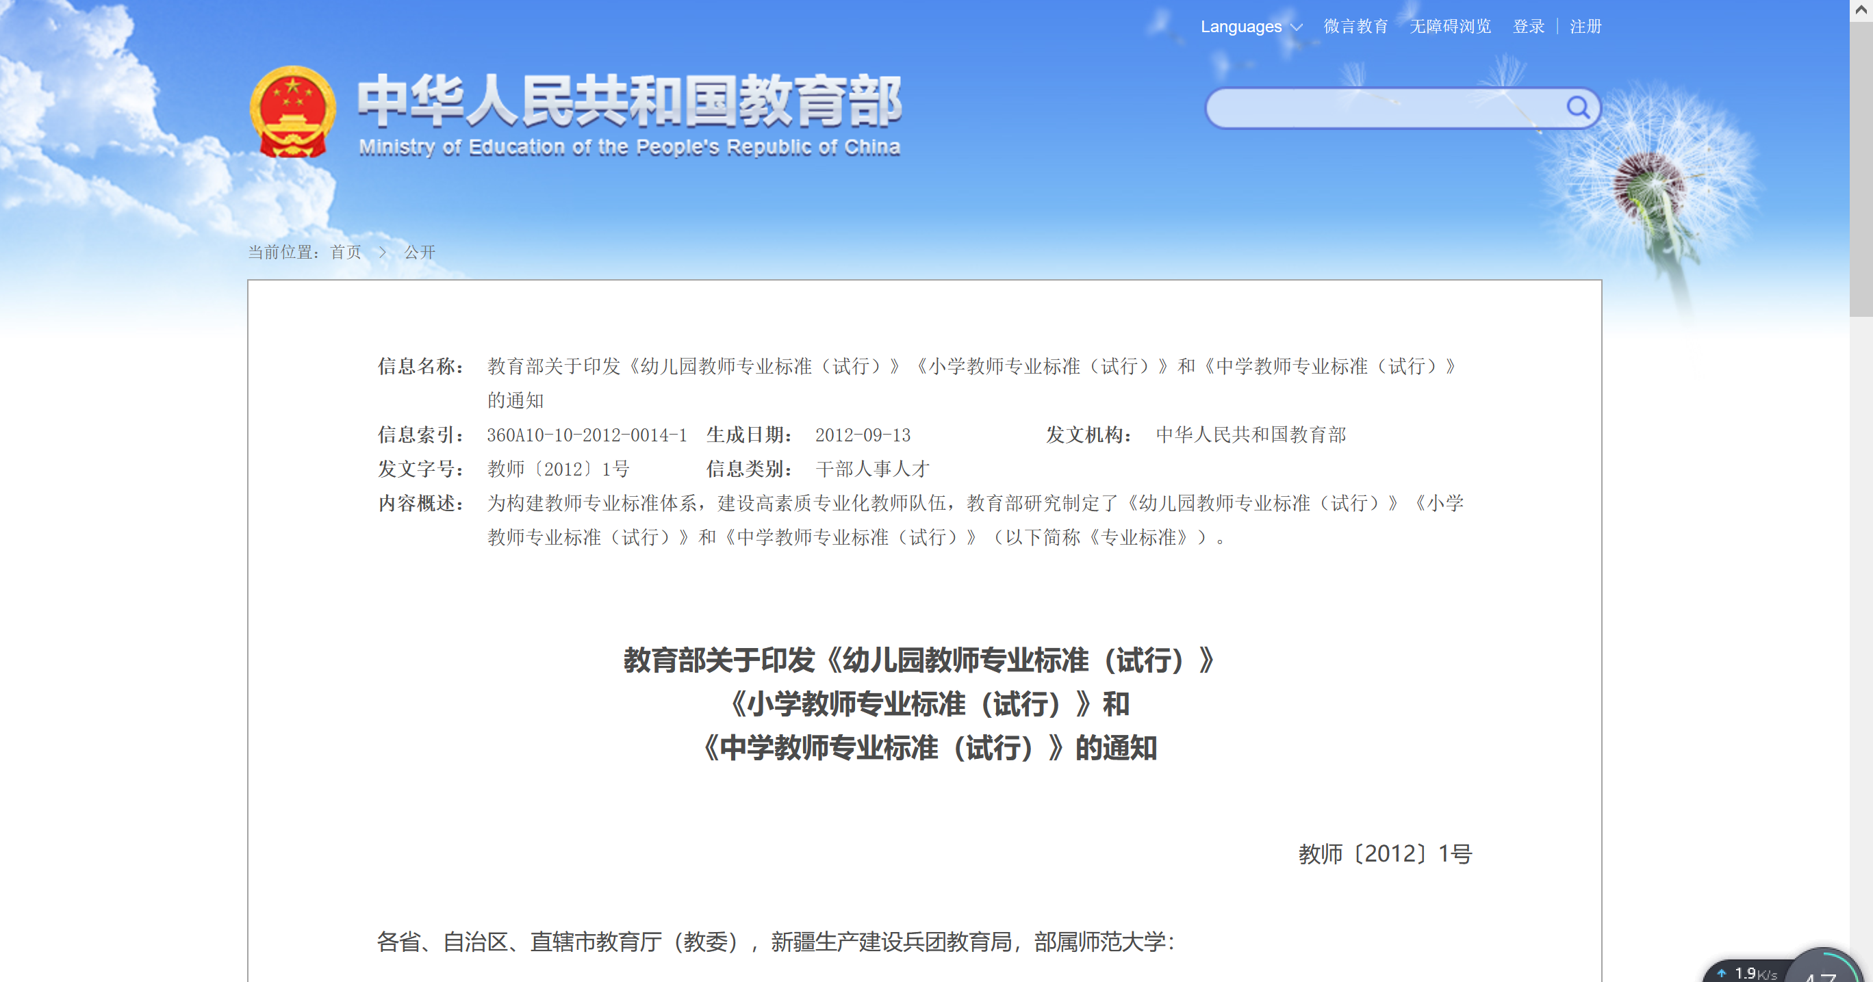
背景
高素质教师是十八大以来党和国家对教师队伍建设的指向。
·2012年 教育部关于印发《幼儿园教师专业标准（试行）》《小学教师专业标准（试行）》和《中学教师专业标准（试行）》的通知

Slide 3
中学教师专业标准（试行）
一、基本理念
1.师德为先；热爱中学教育事业，具有职业理想，践行社会主义核心价值体系，履行教师职业道德规范，依法执教。关爱中学生，尊重中学生人格，富有爱心、责任心、耐心和细心；为人师表，教书育人，自尊自律，以人格魅力和学识魅力教育感染中学生，做中学生健康成长的指导者和引路人。
2.学生为本：尊重中学生权益，以中学生为主体，充分调动和发挥中学生的主动性；遵循中学生身心发展特点和教育教学规律，提供适合的教育，促进中学生生动活泼学习、健康快乐成长，全面而有个性地发展。
3.能力为重：把学科知识、教育理论与教育实践有机结合，突出教书育人实践能力；研究中学生，遵循中学生成长规律，提升教育教学专业化水平；坚持实践、反思、再实践、再反思，不断提高专业能力。
4.终身学习：学习先进中学教育理论，了解国内外中学教育改革与发展的经验和做法；优化知识结构，提高文化素养；具有终身学习与持续发展的意识和能力，做终身学习的典范。

Slide 4
二、基本内容
维度 | 领域
专业理念与师德 | （一）职业理解与认识
 | （二）对学生的态度与行为
 | （三）教育教学的态度与行为
 | （四）个人修养与行为
专业知识 | （五）教育知识
 | （六）学科知识
 | （七）学科教学知识
 | （八）通识性知识
专业能力 | （九）教学设计
 | （十）教学实施
 | （十一）班级管理与教育活动
 | （十二）教育教学评价
 | （十三）沟通与合作
 | （十四）反思与发展

Slide 5
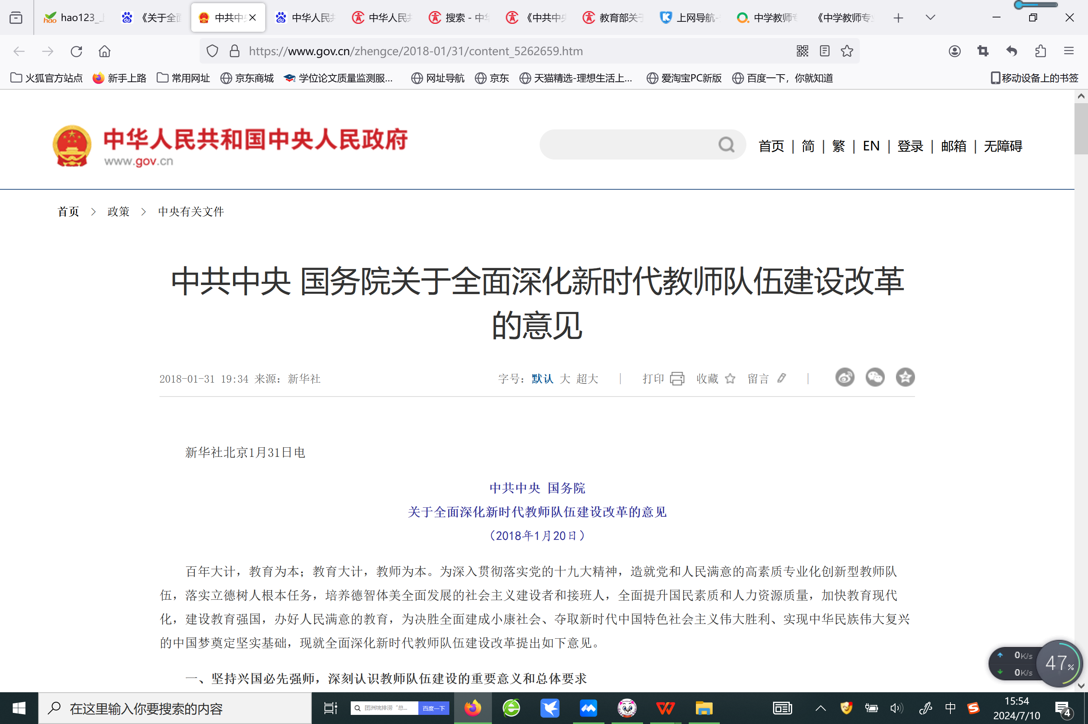
2018年 中共中央国务院

Slide 6
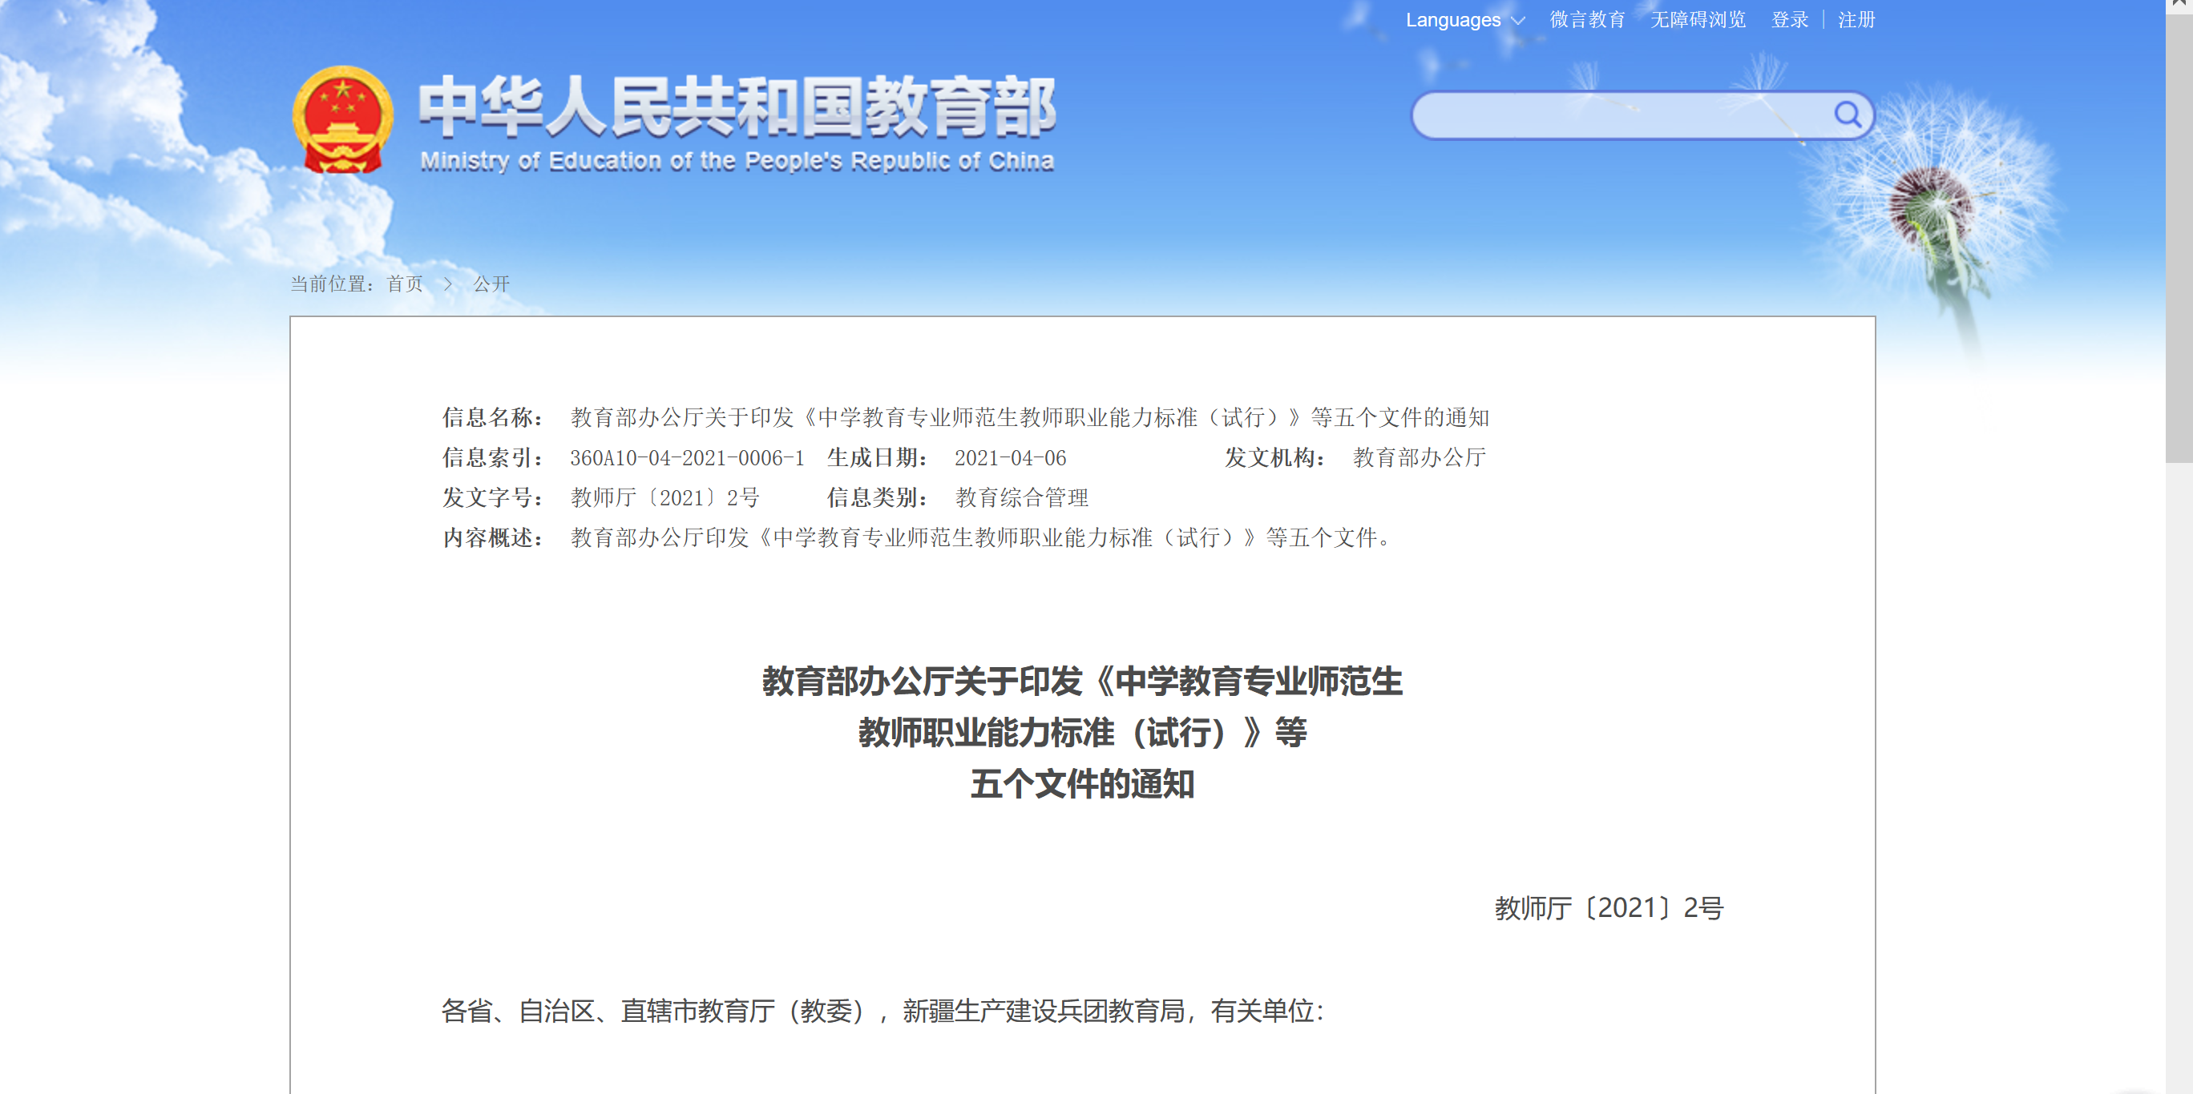
背景
高素质教师是十八大以来党和国家对教师队伍建设的指向。
《中学教育专业师范生教师职业能力标准（试行）》明确规定了师范生应具备的专业素质能力。

Slide 7
一、师德践行能力 | 二、教学实践能力 | 三、综合育人能力 | 四、自主发展能力
1.1遵守师德规范 | 2.1掌握专业知识 | 3.1 开展班级指导 | 4.1 注重专业成长
【理想信念】 【立德树人】 【立德树人】 | 【教育基础】 【学科素养】 【信息素养】 【知识整合】 | 【育德意识】 【班级管理】 | 【发展规划】 【反思改进】 【学会研究】
1.2涵养教育情怀 | 2.2学会教学设计 | 3.2 实施课程育人 | 4.2 主动交流合作
【职业认同】 【关爱学生】 【用心从教】 【自身修养】 | 【熟悉课标】 【掌握技能】 【分析学情】 【设计教案】 | 【育人理念】 【育人实践】 | 【沟通技能】 【共同学习】
 | 2.3实施课程教学 | 3.3组织活动育人
 | 【情境创设】 【教学组织】 【学习指导】 【教学评价】 | 【课外活动】 【主题教育】

Slide 8
背景
华中师范大学将“教师教育领先的世界一流大学”作为办学目标。
教师教育领先的世界一流大学是指在学校的教育质量和教师教育方面达到国内领先水平，‌同时致力于培养合格教师、‌卓越教师以及未来教师，‌通过高质量的教师教育引领学科建设、‌专业建设和教师队伍建设。‌这样的大学以教师教育为龙头，‌坚持师范为本，‌师德为魂，‌大地为根，‌创新为品，‌努力办有情怀、‌有灵魂、‌有根基、‌有活力的师范大学。‌
华中师范大学作为其中的代表，‌不仅在加快推进学校“十四五”发展规划和建设教师教育领先的世界一流大学战略目标上发挥了重要作用，‌还‌努力打造“人工智能+教育”领域国际知名、‌国内领先的育人和创新高地。‌

Slide 9
01
职前教师关键能力的内涵
目 录
02
职前教师关键能力的现状
CONTENTS
03
职前教师关键能力的发展策略

Slide 10
一
职前教师关键能力的内涵

Slide 11

一、职前教师关键能力的内涵
（一）概念界定
“关键能力”
1974年，由德国学者梅滕斯在《关键能力：现代社会的教育使命》一文中针对人才与职业的适应性问题提出，是一种基础的、可迁移的、对劳动者职业生涯、个性发展、社会存在等起关键性作用的能力。（徐朔，2006）
是对一个人学习、发展、工作影响长远、作用重要的能力。在人的学习、发展、工作中起着重要支撑作用并产生决定性效能。（钟祖荣，2018）

Slide 12
一、职前教师关键能力的内涵
“教师关键能力”
是教师职前培训中获得的高标准能力，包括与他人沟通交流的能力，及时获取知识、创新的能力，针对不同学生特性因材施教的能力，培养学生养成横向能力的能力等。（欧盟教育部，2009）
是对学生全面发展起重要支撑作用并产生决定性效能的那些能力，并归纳出社会了解力、本体性知识、本体性能力、动机激发力等八种关键能力。（钟祖荣，2018）
不同学科教师有其职业的自身规定性。不同学科教师由于课程目标、内容及育人特点的差异，教师关键能力具有一定的学科性特征。（陈实，2024）

Slide 13
一、职前教师关键能力的内涵
“职前教师关键能力”
是指与其今后成长为专家型的卓越教师密切相关的核心能力。它既与优秀教师专业能力与职业发展密切相关，又具有强烈的学科特色，具有学科性、核心性、关键性、典型性的特点。（陈实，2022）
不等于全部能力
典型性
学科性
有很强的学科烙印
发挥长远性、决定性作用
关键性
时代性
随教育目标、任务、教学内容与手段的发展而发展

Slide 14
（二）职前教师关键能力的构成
职前教师关键能力维度 | 具体构成
师德践行能力 | 遵守师德规范，涵养教育情怀
课程理解能力 | 课程标准理解能力、课程目标理解能力、课程内容理解能力、课程实施理解能力
教学设计能力 | 教学目标设计能力、教学方法与媒体设计能力、教学过程设计能力
课堂实施能力 | 课堂教学环节实施能力、学科特色教学活动开展能力、课外活动实施能力、调动学生学习的能力、教学感染力和智慧
教学评价能力 | 评价学生的能力、评价自我和评价同行的能力
教学研究能力 | 教学反思的能力、教育教学问题解决的能力
陈实, 李家清, 常珊珊等. 基于“标准”的地理师范生关键能力评价体系建构探究[J]. 地理教育, 2022, (01): 3–9.

Slide 15
（二）职前教师关键能力的构成与价值
师德践行能力
课程理解能力
教学设计能力
课堂实施能力
教学评价能力
教学研究能力
职前教师关键能力奠基的根本
是指职前教师在教育教学过程中，立志成为“四有”好老师、自觉遵守师德规范、涵养教育情怀的能力。^{①}
遵守师德规范具体表现在理想信念、立德树人、师德准则三个方面。^{②}
涵养教育情怀具体表现在职业认同、关爱学生、用心从教、自身修养四个方面。^{②}
①陈实,李家清,常珊珊等.基于“标准”的地理师范生关键能力评价体系建构探究[J].地理教育,2022(01):3-9.
②教育部办公厅.中学教育专业师范生教师职业能力标准（试行）[EB/OL].（2021-02-12）[2021-09-16].

Slide 16
（二）职前教师关键能力的构成与价值
师德践行能力
课程理解能力
教学设计能力
课堂实施能力
教学评价能力
教学研究能力
职前教师关键能力的前提
指的是理解课程与社会、资源、知识、手段和学生发展的辩证关系的本质能力。^{①}具体来说，是对学科课程标准、课程目标、课程内容、课程实施的认知能力、判断能力、解读能力、解释能力和分析能力。^{②}
美国课程专家古德莱德（John I. Goodlad）曾指出，从应然的“理想课程”“正式课程”到学生的“经验课程”，必须要经过教师对课程的实然“领悟”和“执行”。
①郝福生.核心素养视域中教师课程能力水平层级结构与表征[J].宁夏师范学院学报,2020(3):101-107.
②陈实,李家清,常珊珊等.基于“标准”的地理师范生关键能力评价体系建构探究[J].地理教育,2022(01):3-9.

Slide 17
（二）职前教师关键能力的构成与价值
师德践行能力
课程理解能力
教学设计能力
课堂实施能力
教学评价能力
教学研究能力
间接体现内隐性能力，直接影响课堂实施能力
主要表现为地理教学设计要素方案的完整性（教学目标设计、教学方法设计、教学媒体设计、教学过程设计、教学重难点设计、板书设计、教学反思设计等）及教学要素设计的质量。教学设计能力核心体现在教学目标、教学方法与媒体、教学过程设计的水平和质量。
陈实,李家清,常珊珊等.基于“标准”的地理师范生关键能力评价体系建构探究[J].地理教育,2022(01):3-9.

Slide 18
（二）职前教师关键能力的构成与价值
职前教师关键能力的直观表现
师德践行能力
课程理解能力
教学设计能力
课堂实施能力
教学评价能力
教学研究能力
指教师在课堂上实施教学方案（教学设计）、解决具体的教学问题，进而实现教学目标的能力。课堂实施能力的构成是复杂的，不同的学者划分出来的类型不尽相同。
例如，结合学科特点，地理课堂实施能力可概括为——
课堂教学环节：导入、推进和结束
地理特色教学：地图教学、地理实验、信息技术融合等
调动学生学习：激发兴趣、小组合作学习、师生互动等
教学感染力：言语和非言语、情感态度价值观的培养等
教育的机智和教学的智慧：课堂预设与生成、深入度等
陈实,李家清,常珊珊等.基于“标准”的地理师范生关键能力评价体系建构探究[J].地理教育,2022(01):3-9.

Slide 19
（二）职前教师关键能力的构成与价值
反映清晰而正确的教育价值取向
师德践行能力
课程理解能力
教学设计能力
课堂实施能力
教学评价能力
教学研究能力
是对教学过程中各相关因素进行质和量的分析，进而给出价值判断的能力。总体概括为：课程标准之于教学实施的指导意义、教材内容的选择和编排、课堂教学中的师生表现及教学效果、教师自我认识等几个方面的评价能力。从评价主体对象看，包括评价自我能力和评价学生能力。评价自我能力指从教学目标达成、教学设计落实、教学过程实施等方面的全过程评价自己的教学行为的能力；评价学生能力指从学生参与教学活动的情感、思维和结果评价学生学习活动质量。
陈实,李家清,常珊珊等.基于“标准”的地理师范生关键能力评价体系建构探究[J].地理教育,2022(01):3-9.

Slide 20
（二）职前教师关键能力的构成与价值
职前教师关键能力的反思提升
师德践行能力
课程理解能力
教学设计能力
课堂实施能力
教学评价能力
教学研究能力
指狭义的教学研究，是教师以教学问题为对象，以科学方法为依托，以探索教育教学规律为目的的创造性认知活动。教师的教学研究具有特殊性，主要通过对自身教学行为的观察与反思，改进自己的教育教学实践，它是置身于教育教学之中的研究、是改进教育教学的研究。^{①}教师教学研究有三个方面的内涵：反思是其起点，问题的求证是其本质，教育意义的实现是其旨趣所在。^{②}因此，教学研究能力可概括为以实现教育意义为目的的教学反思能力和教育教学问题解决能力。
①李斌辉.职前语文教师专业发展[M].广州:广东高等教育出版社,2017.
②李润洲,张良才.论“教师即研究者”[J].教育研究,2004（12）:60-64.

Slide 21
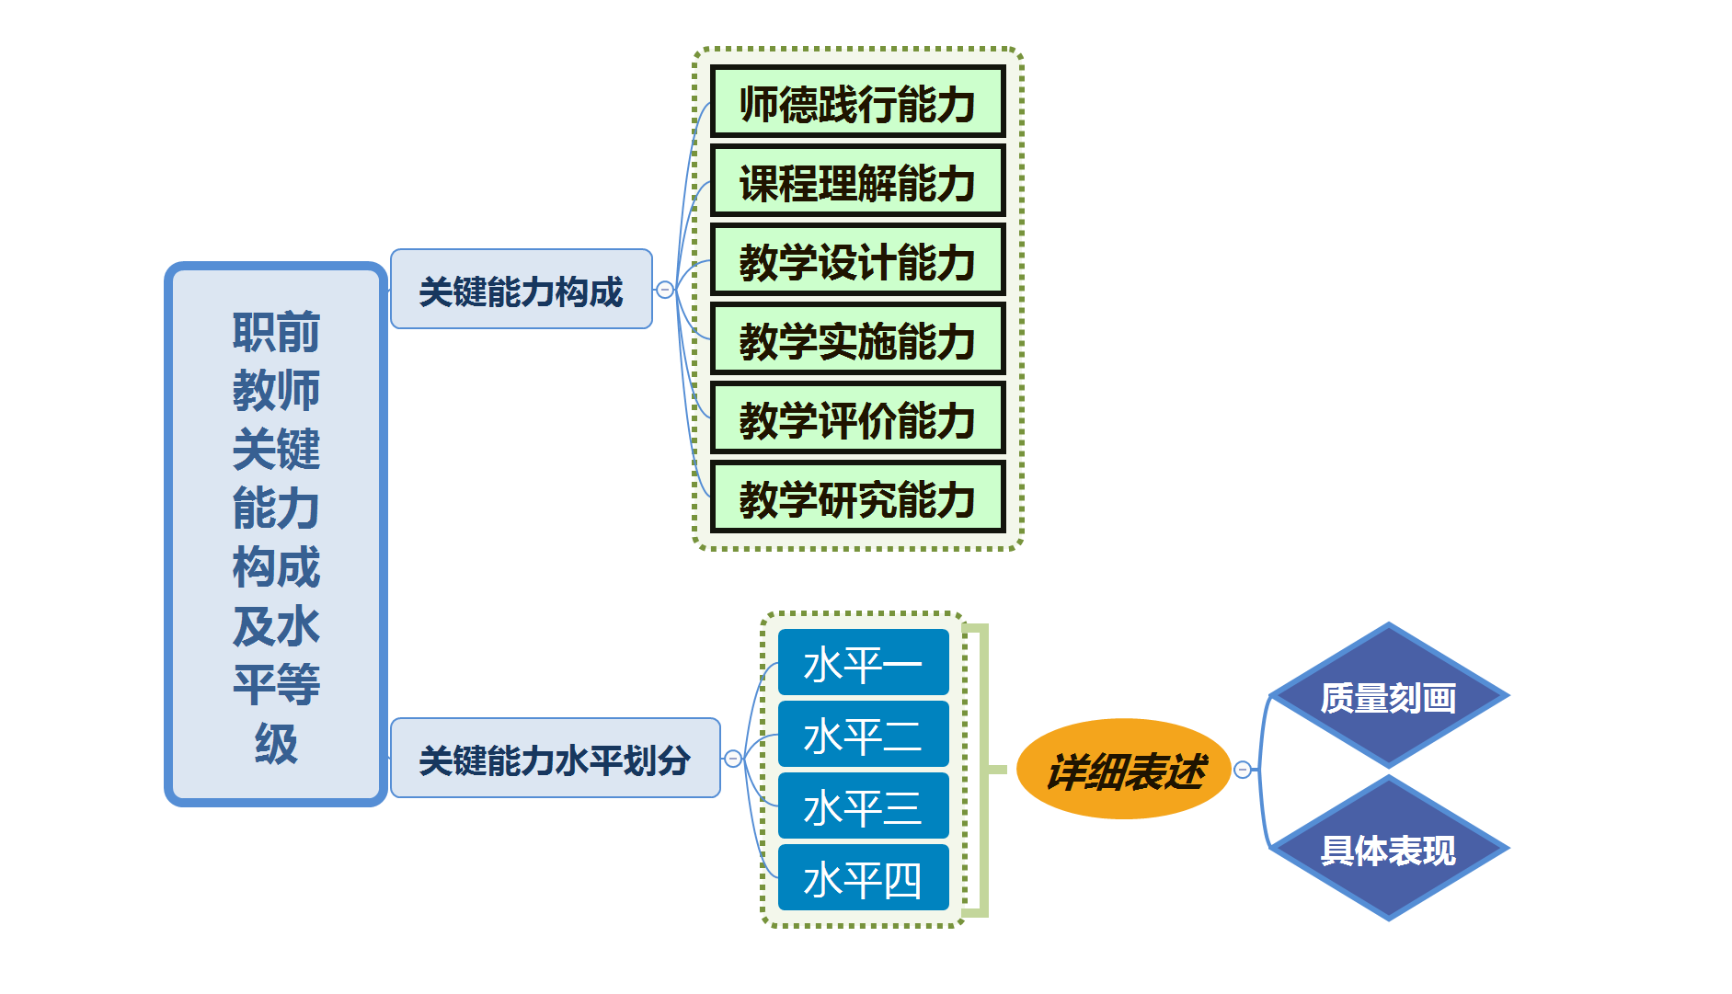
从水平1至水平4，分别对应关键能力的形成期、发展期、成熟期和专业全能期

Slide 22
二
职前教师关键能力的现状

Slide 23
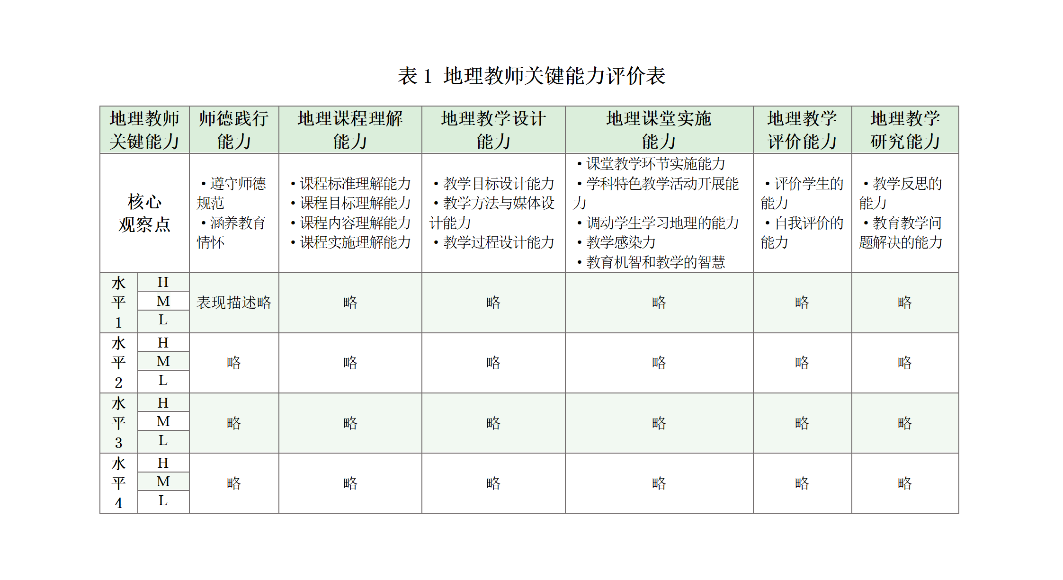
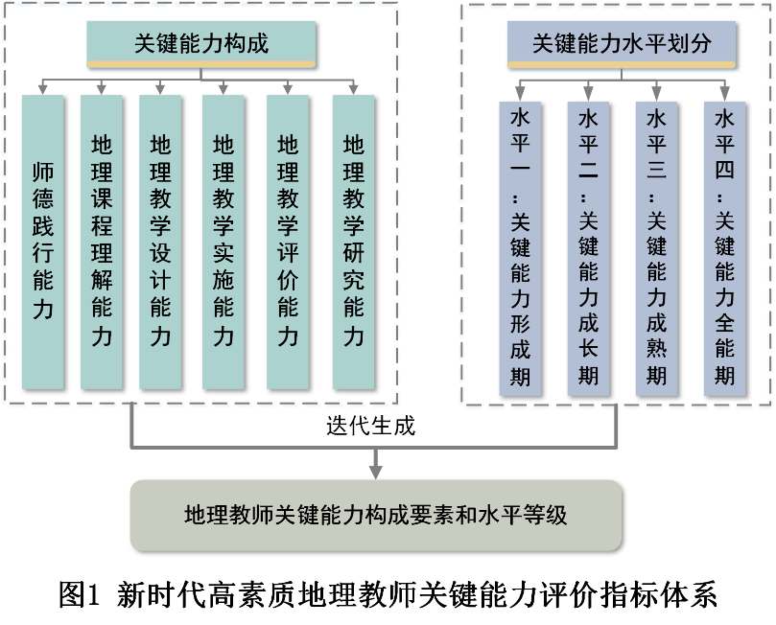
（一）地理职前教师关键能力现状

Slide 24
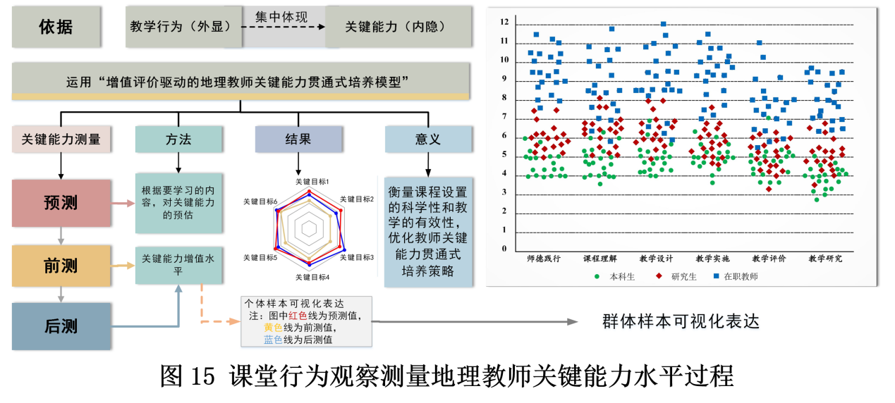

Slide 25
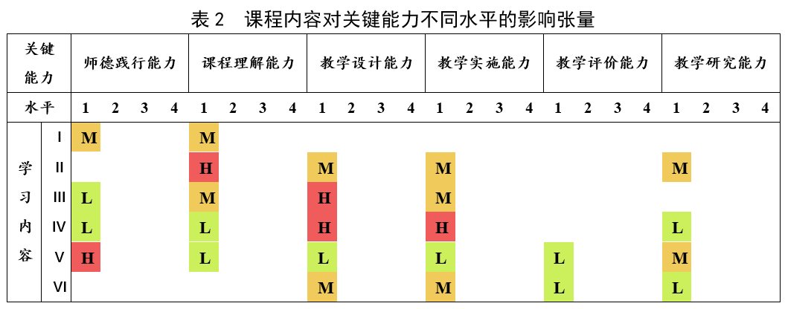
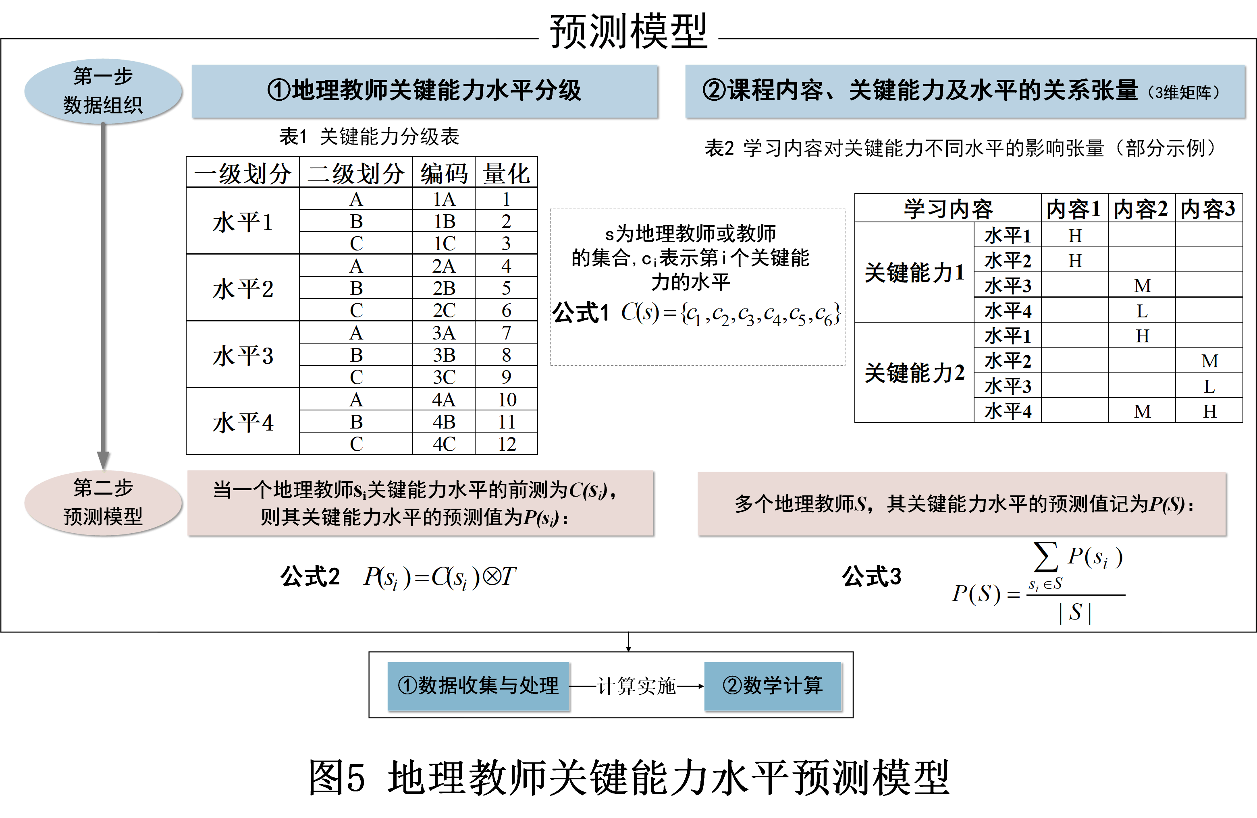
（3）科学测量教师关键能力体系，优化贯通式培养策略
科学建模：依据培养（训）目标，预测地理教师关键能力的达成水平。

Slide 26
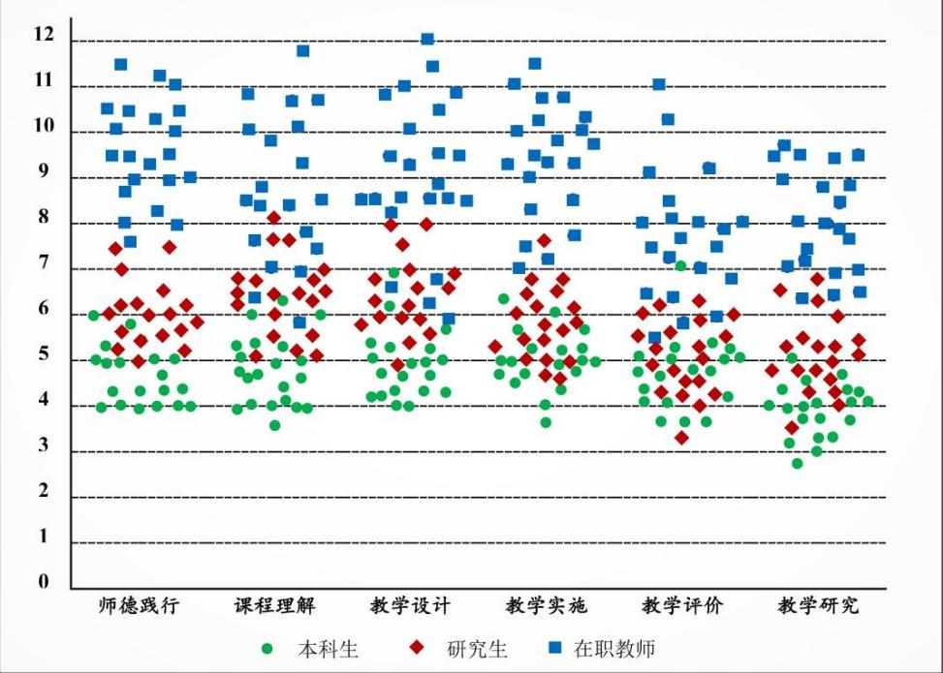

Slide 27
相关结论：
①无论是职前还是职后关键能力发展具有一致性；
②职前教师的关键能力普遍低于职后教师相应的关键能力；
③关键能力是能够通过理论学习和实践训练得到提高的，研究生的关键能力普遍高于本科生；
④职前教师的教学实施能力、教学评价能力及教学研究能力是薄弱环节。

Slide 28
三
职前教师关键能力的发展策略

Slide 29
三、职前教师关键能力的发展策略
·重视关键能力水平提升
“内因”是教师成长的发动机，突破舒适区，形成自觉自省的学习和发展意识至关重要。
-加强对学科课程标准的解读
-强化小初高学科核心素养衔接研究
·夯实教育教学理论基础

Slide 30
三、职前教师关键能力的发展策略
·重视关键能力水平提升
·夯实教育教学理论基础
-学习有关理论基础，包括教育学、学习心理学、学科教学论等课程
职前教师的需要掌握的相关知识：
本体性知识、条件性知识、素养性知识、TAPCK
职前教师的相关能力：
教学设计能力、教学实施能力、教学评价能力、教学研究能力
·参与教育教学技能实训

Slide 31
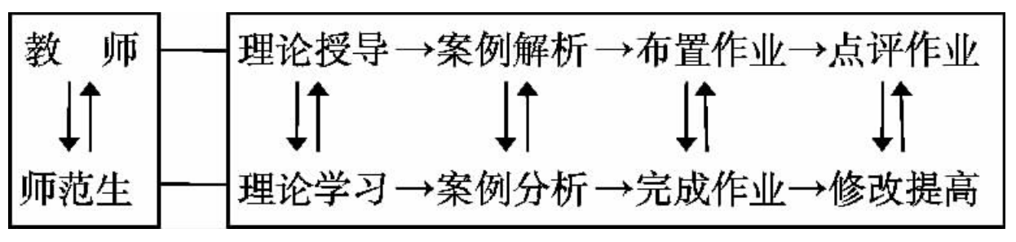
三、职前教师关键能力的发展策略
·重视关键能力水平提升
·夯实教育教学理论基础
·参与教育教学技能实训
-教学设计能力：亲自进行教学设计实践，从教学目标设计到教学环节设计，按要素训练，由易到难，直到完成完整的课堂教学设计。^{①}
^{①}
职前教师教学设计能力的形成机理
①李家清,冯士季.论基于《标准》的职前教师专业能力形成机理[J].教师教育研究,2013,25(06):41-46.

Slide 32
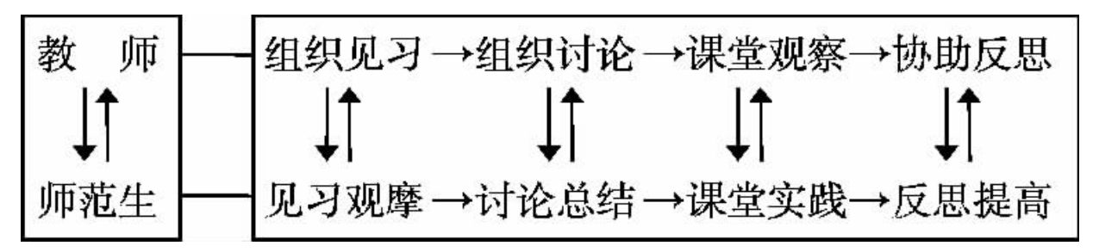
三、职前教师关键能力的发展策略
·重视关键能力水平提升
·夯实教育教学理论基础
·参与教育教学技能实训
-课堂实施能力：见习阶段，观摩一线课堂实施活动，系统总结优点和不足。实习阶段，真切体验课堂教学，反思课堂实践的经验，促进课堂实施能力的提高。^{①}
职前教师课堂实施能力的形成机理
①李家清,冯士季.论基于《标准》的职前教师专业能力形成机理[J].教师教育研究,2013,25(06):41-46.

Slide 33
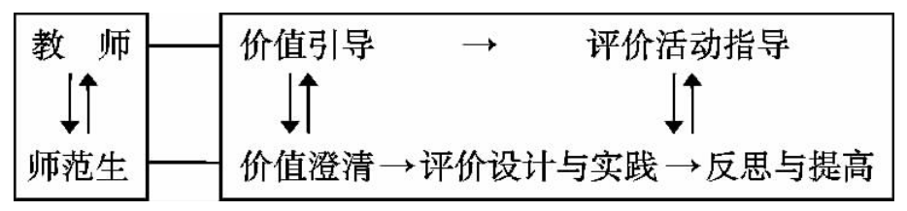
三、职前教师关键能力的发展策略
·重视关键能力水平提升
·夯实教育教学理论基础
·参与教育教学技能实训
-教学评价能力：应通过 “价值澄清”活动，选择并珍视自己所认可的教育价值取向，并使之符合教育发展需要和社会期望，继而在教育教学评价实践中践行这种价值取向。^{①}
职前教师教学评价能力的形成机理
①李家清,冯士季.论基于《标准》的职前教师专业能力形成机理[J].教师教育研究,2013,25(06):41-46.

Slide 34
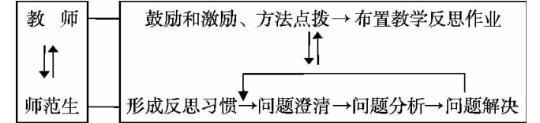
三、职前教师关键能力的发展策略
·重视关键能力水平提升
·夯实教育教学理论基础
·参与教育教学技能实训
-教学研究能力：认识反思本身的重要性，并定期对自己的理论知识和实践体验、教学期望与教学效果、职业理想与职业现状等进行联系和比较，发现其中存在的差距，查找问题出现的原因和解决方案。^{①}
职前教师教学研究能力的形成机理
①李家清,冯士季.论基于《标准》的职前教师专业能力形成机理[J].教师教育研究,2013,25(06):41-46.

Slide 35
职前教师关键能力内涵、价值及发展策略
汇报人：陈实 教授
2024年7月16日

